Slide 1
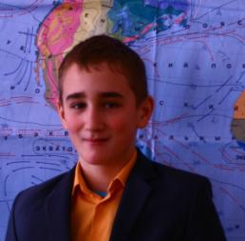
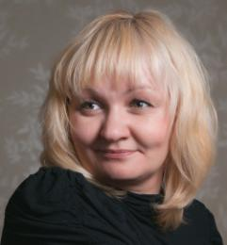
ID 067
Команда «Геонавигаторы»
Капитан команды:
Дубенков Егор
Руководитель команды:
Дервоед Лилия Ивановна
Наш девиз
«От Страбона до ГлаНас
Нет на свете тайн для нас»

Slide 2
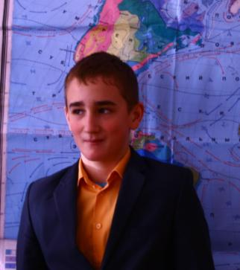
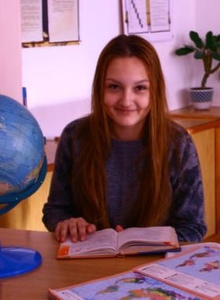
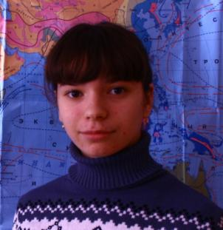
ID 067
Егор - любит географию и историю
Может идти пешком и ходить по морю
Жизнь подчиняет цели одной-
Хочет обойти весь шар земной.
Команда
«Геонавигаторы»
Маша - застенчива, скромна и радушна,
Умна, красива, простодушна.
И не привыкла отступать
Она стремиться всё познать.
Ольга- считает что в жизни нет непреступных высот
Отвечает в команде за логику, расчёт,
Прекрасно ориентируется на местности,
Легко вычислит координаты любых окрестностей.

Slide 3
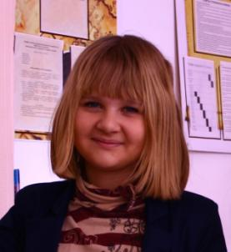
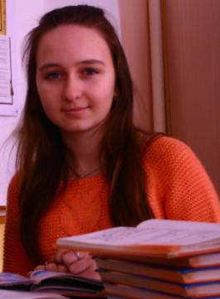
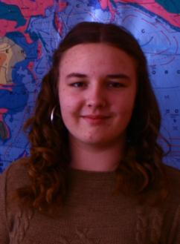
Ангелина–и красавица и певица,
Есть что послушать и чему удивиться
Стремиться к главному в жизни событию-
Совершить географическое открытие.
ID 067
Команда
«Геонавигаторы»
Нина - эксперт по выживанию
Говорит, вкусно готовит змей.
Опасности, приключения,
Острова необитаемые - все это по ней.
Яна - много читает, любит литературу
С легкостью расшифрует любую аббревиатуру.
Мыслит масштабно, глядит широко
Живет весело и легко.

Slide 4
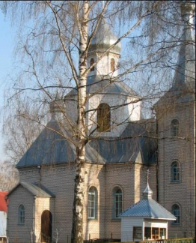
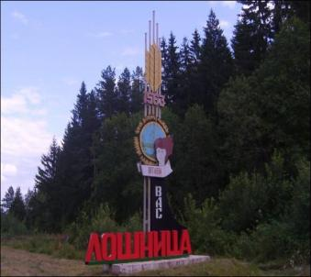
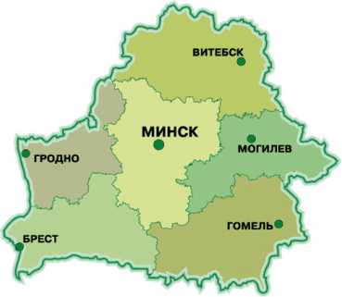
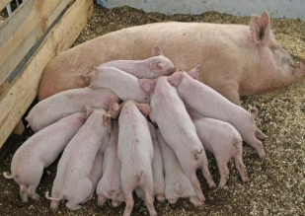
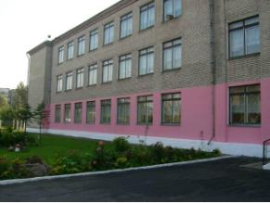
Команда «Геонавигаторы» приветствует всех участников ДООГ и рада встречи в новом году!!!
Агрогородок Лошница, расположен на автотрассе Брест-Москва, которую называют белорусским экватором, население поселка около 5000 человек, крупное предприятие совхоз-комбинат «Борисовский», который поставляет продукцию из свинины во все точки Беларуси.
агрогородок Лошница

Slide 5
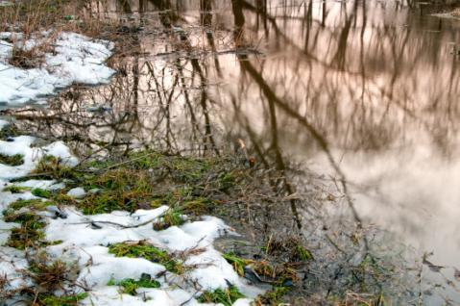
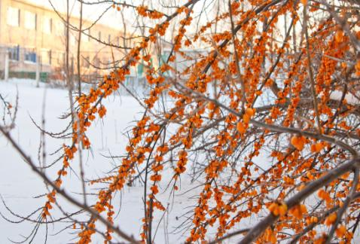
География нашей деревни скромна и очень проста
Два холма и речушка с плотиной, через речку четыре моста.
Положенье над уровнем моря, ну, не Альпы, но все-таки над…
Есть возвышенности, правда не горы, на плотине свой водопад
Может где-то места есть и краше, но ведь всякому сердцу милей
Та, которая все-таки наша, здесь всегда и светлей и теплей.

Slide 6
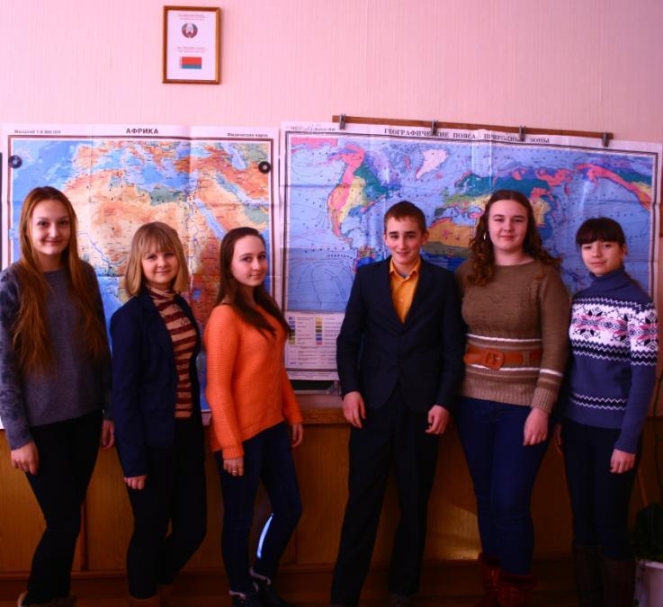
ID 067 Команда «Геонавигатор»
аг. Лошница, Борисовский район,
Минская область Республика Беларусь
Все мы разные, но объединяет нас ДООГ
http://geocder.ru/category/doog

